Slide 1
Räkna på foderlager
Bild: Thomas Adolfsén, Scandinav bildbyrå

Slide 2
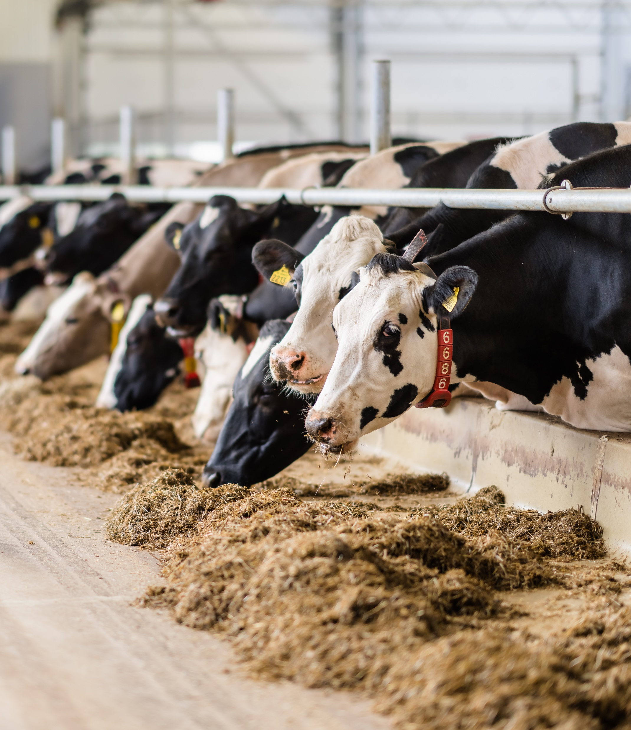
Konsumtion
Med höga smältbarhetsvärden räknas det in höga givor av vallfoder.
Var observant, skiljer sig grovfodergivan mycket mot tidigare?
Ge kon tid att ställa om justera ner fyllnadsbalansen i början och öka upp efter hand.
Stäm av konsumtionen, och lagren.
Bild: Jesper Anhede, Kickass photos

Slide 3
Så här räknar man ut volymer
Plansilo
Volymen räknas ut som en kub
Volymen (m³) = längden(m) * bredden(m) * höjden(m)
Med höjden avses den höjd som själva ensilaget har.
Om man har en sluttning i någon av ändarna på silon så får man tänka att man får en halv kub från nedkant på sluttningen till den platta delen på silon och summera dessa volymer (se figur) - Summan av den blå och den röda
Tornsilo
Volymen räknas ut som en cylinder
Volymen (m³) = radien(m)*radien(m)*π*höjden(m)
Med höjden avses den höjd som själva ensilaget har.
Radien=diametern(m)/2
π= 3,1416

Slide 4
Så här räknar man ut volymer
Korv
Volymen räknas ut som en cylinder
Volymen (m³) = radien(m)*radien(m)*π*längden(m)
Radien=diametern(m)/2
π= 3,1416
Korvens diameter anges vanligen i fot.
1 fot=0,3048 meter
En korv på 11’’ (fot) har således en diameter på 3,35 meter
I korven det bli en sluttning i änden på korven och där får man tänka att man får en halv cylinder från ned kant på sluttningen till den horisontella delen på korven och summera dessa volymer (se figur) - Summan av den blå och den röda

Slide 5
Så här räknar man ut volymer
Bal
Volymen räknas ut som en cylinder
Volymen (m³) = radien(m)*radien(m)*π*höjden(m)
Radien=diametern(m)/2
π= 3,1416
Limpa
Volymen räknas ut som en kub (kan vara väldigt svår att uppskatta)
Volymen (m³) = längden(m) * bredden(m) * höjden(m)
Med höjden avses den höjd som själva ensilaget har.
Om man har en sluttning i någon av ändarna på limpan så beräknas volymen som för plansilo. Beroende på limpans utformning kan det finnas sluttningar även på sidorna som man måste ta hänsyn till. Samma princip tillämpas som för ändarna.

Slide 6
Skattning av volymvikten
Bal
Vägning av balen
Säkraste sättet att ta reda på volymvikten i ett balparti är att väga ett antal balar och beräkna medelvikten. Genom att ta ett ts-prov (torrsubstans) kan man sedan räkna ut volymvikten uttryckt som kg ts/m³.
När det gäller balar nöjer man sig oftast med att ta reda på torrsubstans-innehållet i en bal och sedan räkna antalet balar för att inventera sitt foderlager
OBSERVERA att innehållet i balar påverkas av vilken ts-halt aktuellt parti har samt om balarna pressats med olika pressar och/eller med skiftande körteknik. Mellan olika partier kan därför förekomma olika torrsubstansinnehåll i balar av samma storlek.

Slide 7
Skattning av volymvikten
Plansilo och limpa
Vägning av block
Säkraste sättet att ta reda på volymvikten i plansilo och limpa är att väga ett antal block och beräkna medelvikten för blocken. Genom att ta ett ts-prov (torrsubstans) kan man sedan räkna ut volymvikten uttryckt som kg ts/ m³ per block.
Volymen på blocken beräknas som Volymen (m³) = längden(m) * bredden(m) * höjden(m).
Lämpligen väger man block från olika nivåer i silon. Block från toppen har i regel lägre densiteter än i botten på silon.
Utifrån den medeldensitet man får fram på blocken kan man sedan beräkna återstående foder i silon som densiteten (kg ts/ m³)*längden*bredden*lagringshöjden
Om man har tillgång till utfodringsutrustning med våg kan man under en period också summera vikten av det man kör in från en given sträcka från silon/limpan. Med hjälp av ett ts-prov och uträkning av volymen från den utfodrade sträckan kan man sedan skatta densiteten i kg ts/ m³.

Slide 8
Skattning av volymvikter
Korv
Vägning av block
Om man använder blockuttagare i korv (mindre vanligt) kan man använda samma princip som för plansilo/limpa (se föregående bild)
Vägning av utfodrad mängd/löpmeter
Om man har tillgång till utfodringsutrustning med våg kan man under en period också summera vikten av det man kör in från en given sträcka från korven. Med hjälp av ett ts-prov och uträkning av volymen från den utfodrade sträckan kan man sedan skatta densiteten i kg ts/ m³. Gör markeringar på t ex en meter på korven och mät hur mycket som körts mellan avståndsmarkeringarna

Slide 9
Skattning av volymvikter
Tornsilo
Tornsilo är kanske den svåraste lagringsformen att skatta i lager
Vägning av utfodrad mängd/löpmeter
Om man har tillgång till utfodringsutrustning med våg kan man under en period summera vikten av det man utfodrar från en given sträcka från silon. Med hjälp av ett ts-prov och uträkning av volymen från den utfodrade sträckan kan man sedan skatta densiteten i kg ts/ m³. Gör markering på siloväggen där ensilagenivån är – utfodra sedan under t ex en vecka och summera utfodrad mängd, ta ett ts-prov, och räkna ut hur många kg ts som den utfodrade volymen innehöll. Härifrån kan man räkna ut densiteten och beräkna lagret på den återstående volymen.
I tornsilo varierar densiteten beroende på vilken nivå man tittar på. I toppen av silon är densiteten lägre och i botten av silon är densiteten högre – dvs i toppen innehåller en utfodrad meter mindre ensilage än i motsvarande meter i botten av silon.

Slide 10
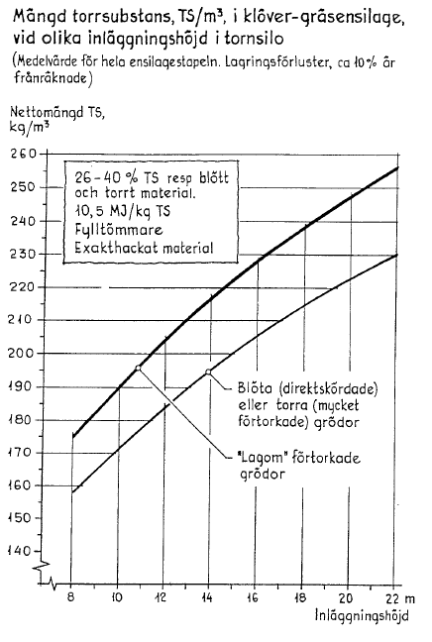
Volymvikter med hjälptabeller och räknesnurror
Tornsilo – I tornsilo påverkas densiteten i hög grad av lagringshöjden och, som i andra system även av torrsubstanshalten. Nedanstående diagram visar på ungefärliga densiteter vid olika inläggningshöjd för direktskördat och förtorkat material.
Källa; Databok för driftplanering, SLU, Speciella skrifter 1996

Slide 11
Densiteten på olika höjd i en tornsilo
Det finns inga bra beräkningar hur gradienten för densiteten ser ut i en tornsilo vi olika höjd. Med hjälp av diagrammet i föregående bild ändå grovt skatta densiteten i återstående foder. Ett exempel:
Vi tänker oss att vi har en tornsilo med inläggningshöjden 20 meter och diametern 6 meter (Volymen=565 m³). Ur denna silo har vi utfodrat 12 meter. Medeldensiteten i silon om man tittar i diagrammet är ca 250 kg ts/m³ (väl förtorkat) vilket ger en total ts-mängd i hela silon om 141250 kg ts.
Om man sedan tänker sig att den utfodrade mängden motsvarar en silo som är 12 meter hög (Volymen=339 m³) så har en sådan silo medeldensiteten 205 kg ts/ m³. Vi kan då skatta att vi utfodrat 339*205= 69495 kg ts av de urspungliga 141250 kg ts. Vi har alltså 71755 kg ts kvar.
På de 8 meter som återstår har vi en volym på 226 m³ och 71755 kg ts. Densiteten här blir alltså 71755/226 = 318 kg ts/m³. Densiteten i det här fallet är ju inte det mest intressanta (vi är ju intresserade av vad vi totalt har kvar)
Ovanstående tillvägagångssätt blir inte helt exakt, men ger en bättre skattning än om man skulle ha räknat med silons hela densitet även i botten. Förslaget till hur man kan tänka är hämtat från Savoie & Joifret, Silage Science and Technology

Slide 12
Torrsubstansbestämning
Bestämning av torrsubstansinnehållet är en viktig del av foderinventeringen.
Vid torkning i torkskåp torkas provet i 60 grader under 16 timmar (över natt).
Vid torkning med portabel utrustning (Moosegaarden) torkas provet i ca 30 minuter.
I bägge fallen behöver man en tillförlitlig våg

